Slide 1
第六章 网络物理设计
在确定了建设一个什么样的网络之后，下一步就要选择合适的网络介质和设备来实现它。网络物理设计的任务就是要选择符合逻辑性能要求的传输介质、设备、部件或模块等，并将它们搭建成一个可以正常运行的网络。

Slide 2
本章重点
6．1 物理设计的原则
6．2 传输介质选型
6．3 设备选型
6. 4 结构化综合布线设计与施工

Slide 3

6．1 物理设计的原则
物理设计的原则
1．所选择的物理设备至少应该满足逻辑设计的基本性能要求，同时还需要考虑设备的可扩展性和冗余性等因素。
2．从网络设备的可用性、可靠性和冗余性的角度去考虑。
3．所选择的设备还应该具有较强的互操作性。
4．在进行结构化综合布线设计时，要考虑到未来20年内的增长需求。
5．情况不明朗时一定要进行充分的实地考察。
P135

Slide 4
6．2 传输介质选型
传输介质选型
传输介质是指连接两个网络节点的物理线路，用于网络信号传输。传输介质通常分为有线介质和无线介质。有线介质包括同轴电缆、双绞线、光缆等，无线介质包括红外线、电磁波、通信卫星等。
P136

Slide 5
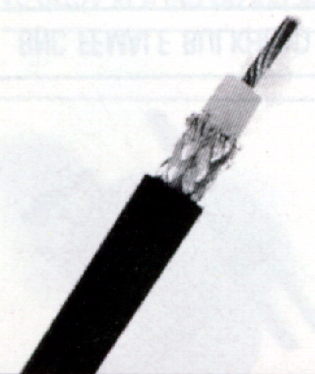

6．2．1同轴电缆
传输介质选型
同轴电缆是传统以太网使用的传输介质，它由中心导体，绝缘材料层，网状织物构成的屏蔽层以及外部隔离材料层组成。
铜 芯
绝缘层
屏蔽层
护套
P136

Slide 6
2．同轴电缆的参数指标
传输介质选型
主要电气参数：
① 同轴电缆的特性阻抗
② 同轴电缆的衰减
③ 同轴电缆的传播速度
④ 同轴电缆直流回路电阻
P137

Slide 7
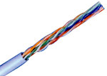
6．2．2 双绞线
传输介质选型
双绞线（ Twisted pair，T P）是由两根具有绝缘保护层的铜导线组成。把两根绝缘的铜导线按一定密度互相绞在一起，可降低信号干扰的程度，每一根导线在传输中辐射出来的电波会被另一根线上发出的电波抵消。
铜芯
导线直径
护套
双绞线对
P137

Slide 8
6．2．2．2双绞线类型
传输介质选型
双绞线按屏蔽特性可分为非屏蔽双绞线（Unshiielded Twisted Pair，UTP，也称无屏蔽双绞线）和屏蔽双绞线（Shielded Twisted Pair，STP）。
双绞线规格
适用网络
长度/使用线对数
最高传输速率
3类
10Base-T
100m/1对
10Mbps
4类
10Base-T，100Base-T4
100m/1对，100m/4对
16Mbps
5类
10Base-TX，100Base-TX
100m/2对
100Mbps
超5类
100Base-TX，1000Base-T
100m/2对，25m/4对
125Mbps，998Mbps
6类
不成熟，标准还在制定之中
P138

Slide 9
识别双绞线
传输介质选型
“AMP SYSTEMS CABLE E138034 0100 24 AWG (UL) CMR/MPR OR C(UL) PCC FT4 VERIFIED ETL CAT5 O22766 FT 0307”
AMP：代表公司名称。
0100：表示100 Ω。
24：表示线芯是24号的（线芯有22、24、26三种规格）。
AＷG：AWG表示美国线缆规格标准。
UL：表示通过认证的标记。
FT4：表示4对线。
CAT 5：表示5类线。
022766：双绞线的长度点，FT为英尺缩写。
0307：表示生产日期为03年第7周。
P138

Slide 10
6．2．2．5 双绞线性能参数详解
传输介质选型
（1）衰减：衰减（Attenuation）是沿链路的信号损失度量。
（2）近端串扰：近端串扰NEXT损耗（Near-End Crosstalk Loss）是测量一条UTP链路中从一对线到另一对线的信号耦合。
（3）直流电阻：直流环路电阻会消耗一部分信号并转变成热量，它是指一对导线电阻的和。
（4）特性阻抗：对双绞线电缆而言，则有100Ω、120Ω及150Ω几种。
（5）衰减串扰比（ACR）：在某些频率范围，串扰与衰减量的比例关系是反映电缆性能的另一个重要参数。
（6）信噪比：信噪比（SNR Signal-Noice ratio）描述了通讯信道的品质。
P138

Slide 11
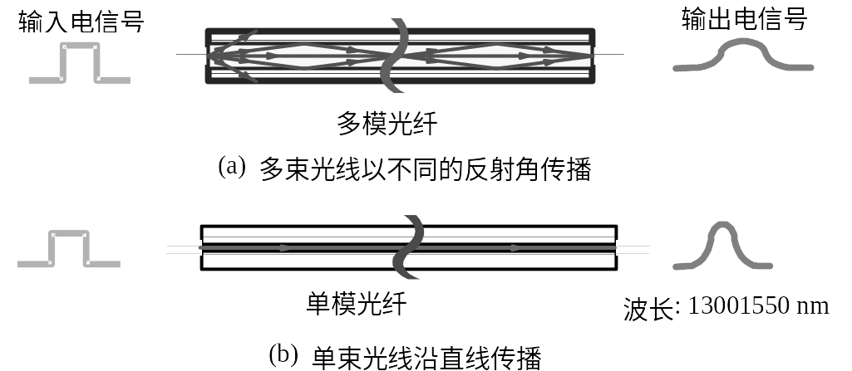
6．2．3 光纤
传输介质选型
1．多模光纤和单模光纤
单模光纤的纤芯直径很小，在给定的工作波长上只能传输一路信号，传输频带宽，传输容量大。
多模光纤是在多个给定的工作波长上，能以多个模式（多路信号）同时传输的光纤。
P139

Slide 12
6．2．3．2 光纤分类
传输介质选型
2．折射突变型光纤和折射渐变型光纤
以折射突变型光线作为传输媒介时，发光管以小于临界角发射的所有光都在光缆包层界面进行反射，并通过多次内部反射沿纤芯传播。
折射渐变型光纤的反射层由多种透明涂层构成。特定的非均匀折射率可以使多束光线以更单一的方式传输到对端。
在目前的市场和工程应用中，多模光纤的纤芯外直径分别为50μm、62.5μm和100μm，其包层外直径分别为125μm、125μm和140μm。单模光纤的纤芯外直径分别为8.3μm、8.7μm、9μm和10μm，其包层外直径均为125μm。所传输光信号的波长有短波长850nm、长波长1,300nm和1,550nm。
P139

Slide 13
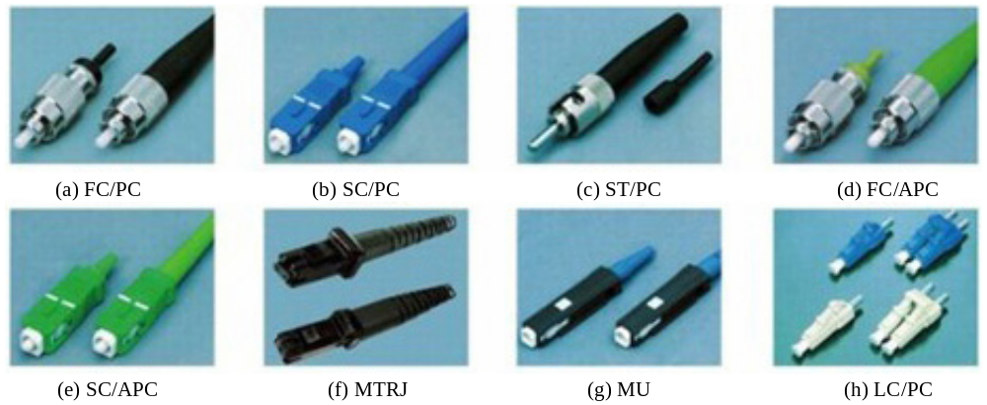
6．2．3．3 光纤连接器
传输介质选型
光纤连接器是光纤与光纤之间进行可拆卸（活动）连接的器件，它是把光纤的两个端面精密对接起来，以使发射光纤输出的光能量能最大限度地耦合到接收光纤中去，并使由于其介入光链路而对系统造成的影响减到最小，这是光纤连接器的基本要求。
P140

Slide 14
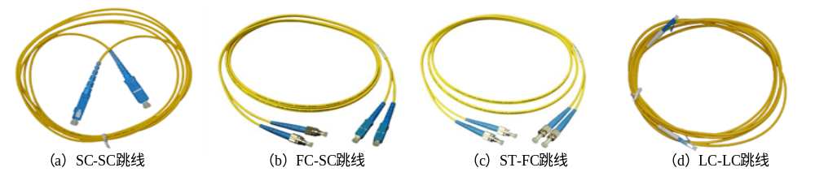
6．2．3．3 光纤跳线
传输介质选型
从设备到光纤配线架以及配线架到光收发器的连接还要使用光纤跳线。光纤跳线也可以分多模和单模两种，长度规格有0.5m、1m、2m、3m、5m、10m等。
P141

Slide 15

6．2．3．4 光缆的种类和用法
传输介质选型
1．室外光缆
室外光缆用于建筑群间布线或远程通信布线，也可用于干线布线。一般都是全锴装结构，具有抗拉伸、抗侧压、防水性能好等特点。
P141

Slide 16
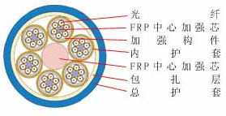
6．2．3．4 光缆的种类和用法
传输介质选型
2．室内光缆
室内光缆主要用于室内布线，如条线、水平布线和尾纤等。室内光缆有别于室外光缆，它具有柔软、全介质、方便插接（可带FC/SC等）、阻燃（或不延燃）以及一定的机械强度和耐环境特性等优点。
P142

Slide 17
6．2．4 无线介质
传输介质选型
红外线
红外线是一种波长较长的光波，具有热感功能，较早应用于近距离无线传输。
微波
微波曾在无线通信领域得到广泛应用，目前，它也是WLAN的主要传输介质。
卫星通信
卫星通信指的是通过人造同步地球卫星作为中继站的微波通信，主要优缺点与微波通信类似。最大的优点是传输距离远，并且通信费用与距离无关。缺点是造价高、时延大。
P142

Slide 18
6．3．1 网卡选型
设备选型
网卡（Network Interface Card，NIC）是主机与其他主机或网络设备交换数据的接口，是主机的硬件组成部分之一。网卡工作在数据链路层，同时又是局域网的接入层设备。
P143

Slide 19
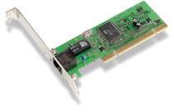
6．3．1．1 网卡性能指标
设备选型
传输速率
接口
总线类型
即插即用
BootROM插座
指示灯
P144

Slide 20
6．3．2 集线器选型
设备选型
经过几十年的发展，集线器在外形结构、接口类型、端口数量等方面都产生了很多变化，产品非常丰富。
1．基本型集线器
2．智能型集线器（Intelligent HUB）
3．模块式集线器
4．堆叠式集线器（Stackable HUB）
P145

Slide 21
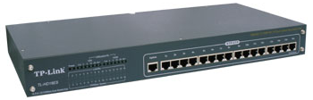
6．3．2．2 集线器产品选择
设备选型
选择集线器时应该注意以下原则：
（1）带宽
（2）端口数
（3）LED指示灯
（4）是否可以堆叠
（5）外形尺寸
（6）端口类型
（7）综合考虑品牌和性价比因素。
P145

Slide 22
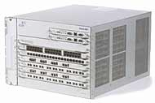
6．3．3．1 交换机类型
设备选型
从规模应用对交换机分类可以将交换机分为企业级交换机、部门级交换机和工作组级交换机。
企业级交换机
部门级交换机
工作组级交换机
P146

Slide 23
6．3．3．2 交换机的性能指标
设备选型
1．MAC地址表容量
2．背板带宽
背板带宽是交换机接口处理器或接口卡和数据总线间所能吞吐的最大数据量。一台交换机的背板带宽越高，所能处理数据的能力就越强，但同时设计成本也会提高。
3．生成树标准（Spanning Tree）
4．流量控制方式
交换机采用的流控方式主要有动态分配内存和背压（Back Pressure）。
P147

Slide 24
6．3．3．2 交换机的性能指标
设备选型
5．VLAN能力
交换机的VLAN能力体现在VLAN的划分方式和数量上。
6．端口聚合功能（Port Trucking）
7．支持的协议和标准
8．部件冗余性
9．网管能力
P148

Slide 25
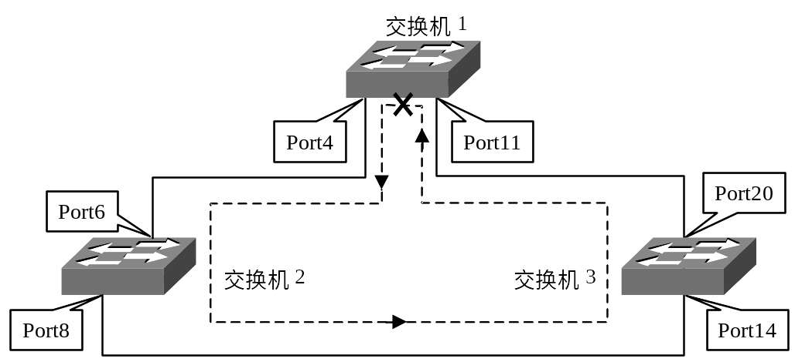
生成树协议
设备选型
生成树标准的编号是IEEE802.1d。
生成树算法可以自动屏蔽掉网络流量小的一条通路，阻止环路的产生，并且能够在另一条路线不连通的时候启用被屏蔽掉的那一条通路。因此，生成树标准在交换机冗余设计中是必需的，也是必要的。
P147

Slide 26
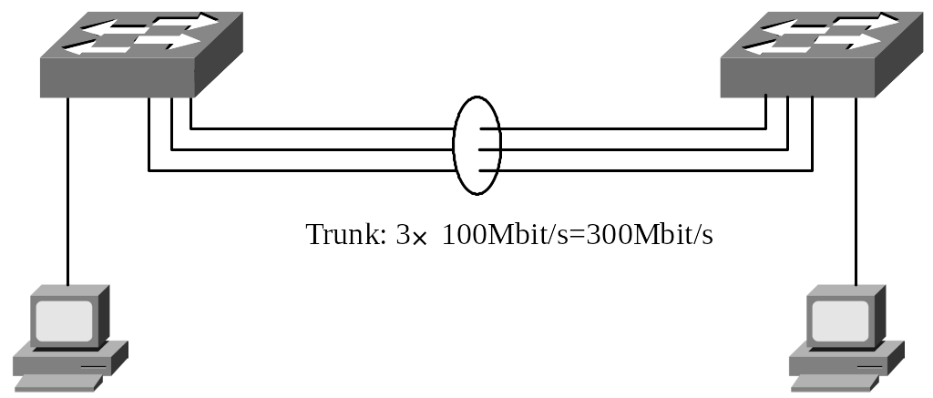
端口聚合功能
设备选型
端口聚合有3个很重要的特点，即能够绑定带宽，成倍提升干线传输能力，缓解干线带宽不足的压力；能够提供链路冗余和负载均衡。
P148

Slide 27
6．3．4 路由器选型
设备选型
路由器（Router）在实际应用中只有两种主要的类型：
1．内部路由器：工作在园区网内部，主要实现子网路由与包过滤。
2．边界路由器：提供园区网到广域网或Internet的连接。
P151

Slide 28
6．3．4．1 路由器的性能指标
设备选型
1．性能（Performance）
（1）全双工线速转发能力
（2）设备吞吐量
（3）端口吞吐量
（4）背靠背帧数
P151

Slide 29
路由器性能详解
设备选型
① 全双工线速转发能力：全双工线速转发能力是指以最小包长（以太网64字节、POS口40字节）和最小包间隔（符合协议规定）在路由器端口上双向传输同时不引起丢包。该指标是衡量路由器性能的重要指标。
② 设备吞吐量：指设备整机包转发能力，是设备性能的重要指标。
③ 端口吞吐量：端口吞吐量是指端口包转发能力，通常使用pps（包每秒）来衡量。
④ 背靠背帧数：背靠背帧数是指以最小帧间隔发送最多数据包不引起丢包时的数据包数量。
P151

Slide 30
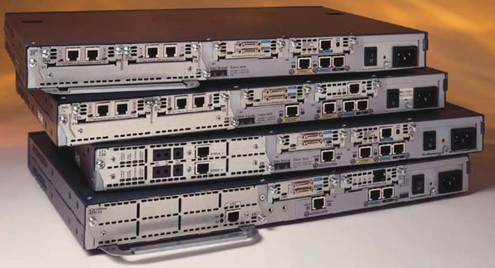
6．3．4．1 路由器的性能指标
设备选型
2．配置（Configuration）
3．路由协议
4．VPN支持能力
5．防火墙功能
6．压缩比
7．组播协议支持
（Multi-Broadcasting）
8．QoS
9．对IPv6的支持
10．网管能力
P152

Slide 31
典型组播协议
设备选型
① 互联网组管理协议（IGMP）
IGMP是IP主机用作向相邻多目路由器报告多目组成员。多目路由器是支持组播的路由器，向本地网络发送IGMP查询。主机通过发送IGMP报告来应答查询。组播路由器负责将组播包转发到所有网络中的组播成员。
② 距离矢量组播路由协议（DVMRP）
DVMRP是基于距离矢量的组播路由协议，基本上是基于RIP开发的。
③ 协议无关组播协议（PIM）
PIM是一种组播传输协议，能在现存IP网上传输组播数据。
P152

Slide 32
QoS简介
设备选型
Cisco路由器对Qos的支持能力如下：
① 首先是基于不同对象的优先级，某些设备（多为多媒体应用）发送的数据包可以后到先传，再如基于协议的优先级，用户可定义哪种协议优先级高，可后到先传。
② 其次做链路整合MLPPP（Multi Link Point to Point Protocol），如果在必要时能将连接两点的多条链路聚合使用可以提高带宽，应付突发的多媒体数据流。
③ 资源预留（Resouse Reservation Protocol）：它将一部分带宽固定地分给多媒体信号，其他协议无论如何拥挤，也不得占用这部分带宽。
P153

Slide 33
路由器网管能力
设备选型
① 基于Web的管理；
② 指示网络管理所支持的类型，通常使用SNMP协议管理；
③ 带外网管的支持表示路由器能否通过带外信道管理；
④ 指示路由器管理的精细程度，如管理到端口、到网段、到IP地址、到MAC地址等粒度。管理粒度可能会影响路由器转发能力。
P153

Slide 34
6．3．5 服务器选型
设备选型
6．3．5．1服务器的SUMA
服务器的核心技术可以用四个字母表示：SUMA——即可扩展性（Scalability）、可用性（Usability）、易管理性（Manageablity）、高可靠性（Availability）。
P155

Slide 35
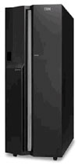
6．3．5．2 服务器分类
设备选型
1．按硬件结构分类
（1）IA（Intel Architecture）服务器
（2）高端服务器
2．按应用类型分类
3．按应用规模分
P156

Slide 36
6．3．5．3高性能服务器的选购原则
设备选型
MPASS原则：
M——可管理性（Management）
P——性能（Performance）
A——可用性（Availability）
S——服务（Service）
S——节约成本（Saving Cost）
P156

Slide 37
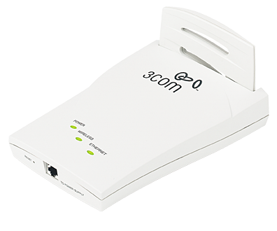
6．3．6 无线局域网络（WLAN）设备选型
设备选型
1．功耗与稳定性
2．安全第一
3．传输距离
4．协议类型
5．DHCP
6．频道范围
7．品牌
P158

Slide 38
6．3．6 列出设备清单报表
设备选型
列出设备清单报表时要写清这样几项：设备名称和类型、可选/备选模块、数量、单价、总价等，对于设备商而言，真实合理的设备报价表往往是促使用户作出最后决定的重要因素，任何虚假或疏漏都会导致信誉和利润的损失。
P160

Slide 39
6．4结构化综合布线设计与施工
结构化综合布线设计与施工
结构化综合布线系统是一个模块化、灵活性极高的建筑物或建筑群内的信息传输系统，是建筑物内的“信息高速公路”。
它既使语音、数据、图像通信设备和交换设备与其它信息管理系统彼此相连，也使这些设备与外部通信网络相连接。
它包括建筑物到外部网络或电信局线路上的接线点与工作区的语音或数据终端之间的所有线缆及相关联的布线部件。
P161

Slide 40
6．4．1．1结构化综合布线的优点
结构化综合布线设计与施工
综合布线的主要优点为：
1．结构清晰，便于管理维护。
2．材料统一先进，符合国内外布线标准。
3．灵活性强，适应各种不同的需求。
4．开放式设计，扩展性强。
P161

Slide 41
6．4．1．2 结构化综合布线标准
结构化综合布线设计与施工
1．国内标准（中国工程建设标准化协会标准）：即CECS 72197；CECS89；
2．国际标准，主要是ISO/IEC 11801；ISO/IEC CD14673；
3．美国标准：ANSI/TIA/EIA如EIA/TIA 568A；
4．欧洲标准：EN 50173；
5．防火等级分聚氯乙烯（PVS）
P162

Slide 42
6．4．1．3综合布线工程等级
结构化综合布线设计与施工
1．基本型
基本型适用于综合布线系统中配置标准较低的场合，使用铜芯双绞线组网，其配置如下：
每个工作区有一个信息插座；
每个工作区配线电缆为1条4对双绞线电缆；
采用夹接式交接硬件；
每个工作区的干线电缆至少有2对双绞线。
P162

Slide 43
6．4．1．3综合布线工程等级
结构化综合布线设计与施工
2．增强型
增强型适用于综合布线系统中中等配置标准的场合，使用铜芯双绞线组网。其配置如下：
每个工作区有两个或以上信息插座；
每个工作区的配线电缆为1条独立的4对双绞线电缆；
采用直接式或插接交接硬件；
每个工作区的干线电缆至少有3对双绞线。
P162

Slide 44
6．4．1．3综合布线工程等级
结构化综合布线设计与施工
3. 综合型
适合于综合布线系统中配置标准较高的场合，用光缆和铜芯线缆混合组网。其配置如下：
在基本型和增强型综合布线系统的基础上增设光缆系统；
在每个基本型工作区的干线线缆中至少配有2对双绞线；
在每个增强型工作区的干线线缆中至少有3对双绞线。
P162

Slide 45
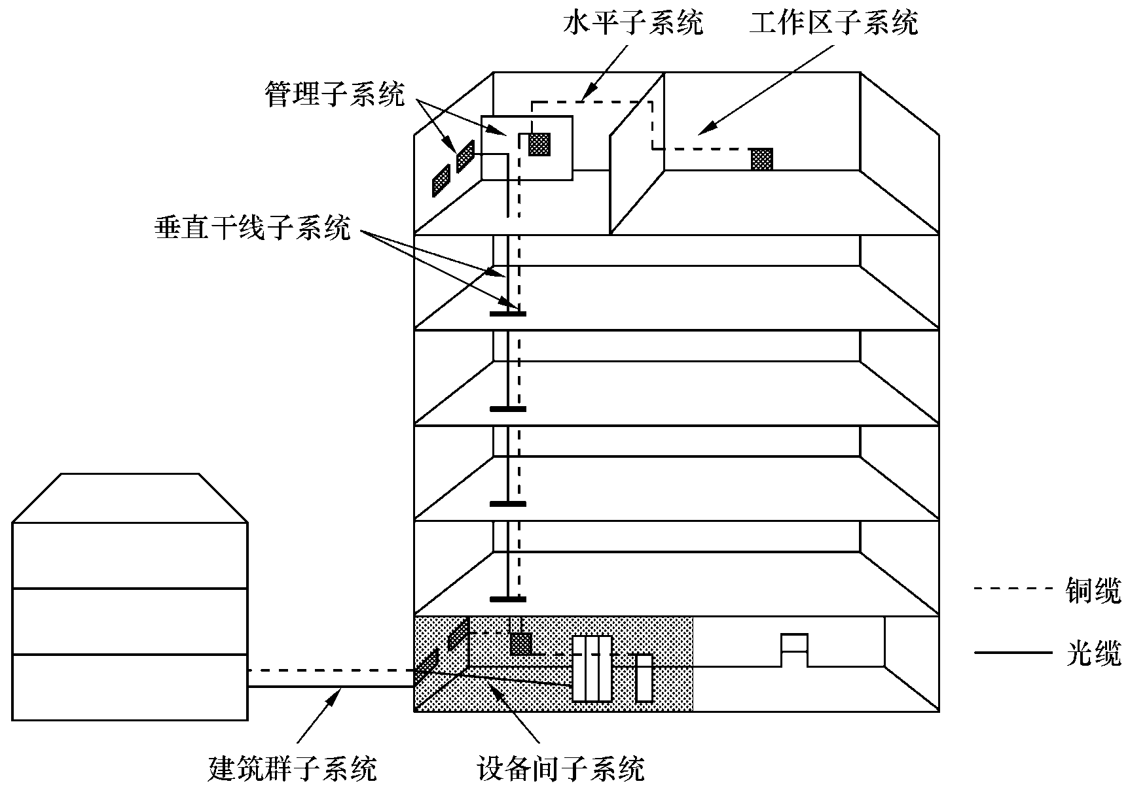
6．4．1．4结构化综合布线系统
结构化综合布线设计与施工
P163

Slide 46
6．4．1．4结构化综合布线系统
结构化综合布线设计与施工
1．工作区子系统（Work area Subsystem）
2．水平子系统（Horizontal Subsystem）
3．管理子系统（Administration Subsystem）
4．干线子系统（Backbone Subsystem）
5．设备间子系统（Equipment Subsystem）
6．建筑群子系统（Building Group System）
P163

Slide 47
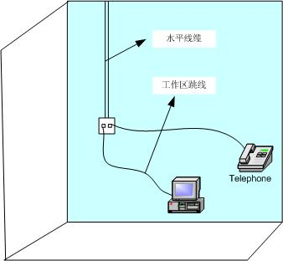
6．4．2 工作区子系统
结构化综合布线设计与施工
工作区子系统由终端设备连接到信息插座的跳线组成。它包括信息插座、信息模块、网卡和连接终端所需的跳线，并在终端设备和输入/输出（I / O）之间搭接，相当于电话配线系统中连接话机的用户线及话机终端部分。
P164

Slide 48
6．4．2．1工作区设计步骤
结构化综合布线设计与施工
1．根据楼层平面图计算每层楼布线面积。
2．估算I/O插座数量。
3．确定I/O插座的类型。
4．确定I/O插座的位置。
5．确定工作区跳线的长度和类型。
6．如果自己制作跳线，还要购买RJ45插头（水晶头）。
P164

Slide 49
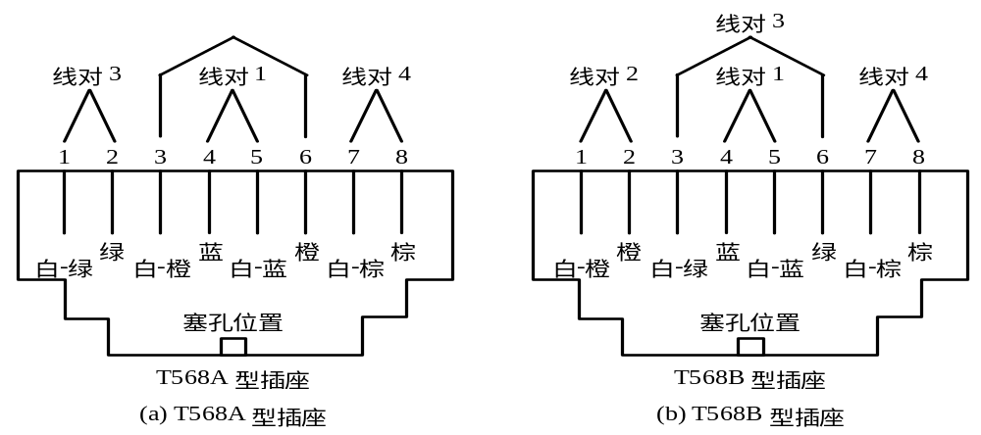
6．4．2．2信息插座及RJ45头的技术要求
结构化综合布线设计与施工
RJ45插头与信息模块压线时有2种方式
（TIA/EIA568A和TIA/EIA568B）
P165

Slide 50
6．4．3水平子系统
结构化综合布线设计与施工
水平子系统由每层配线间至信息插座的水平线缆及其线槽、管、托架和工作区用的信息插座组成。水平线缆沿大楼的地板或天花板布线，以不影响美观为主。
1．拓扑结构
2．布线距离
3．水平子系统的线缆类型
P166

Slide 51
6．4．3．2 水平子系统的设计步骤
结构化综合布线设计与施工
1．确定线路走向；
2．确定线缆、槽、管的数量和类型；
3．确定电缆的类型和长度；
4．订购电缆和线槽；
5．如果打吊杆走线槽，则需要用多少根吊杆；
6．如果不用吊杆走线槽，则需要用多少根托架。
P167

Slide 52
6．4．3．2水平线缆的布线方案
结构化综合布线设计与施工
一般可采用3种类型：
（1）直接埋管式；
（2）先走吊顶内线槽，再走支管到信息出口的方式；
（3）适合大开间及后打隔断的地面线槽方式。其余都是这3种方式的改良型和综合型。
P167

Slide 53
6．4．4干线子系统
结构化综合布线设计与施工
干线子系统的任务是通过建筑物内部的传输电缆，把各个服务接线间的信号传送到设备间，直到主交换设备。垂直干线子系统一般在建筑物中预留的弱电井中布线。因此干线子系统包括干线线缆、干线通道及其它辅助设施。
P168

Slide 54
6．4．4．2垂直干线子系统的设计步骤
结构化综合布线设计与施工
1．确定每层楼的干线要求；
2．确定整座楼的干线要求；
3．确定从楼层到设备间的干线电缆路线；
4．确定干线接线间的接合方法；
5．选定干线电缆的长度；
6．确定敷设附加横向电缆时的支撑结构。
P169

Slide 55
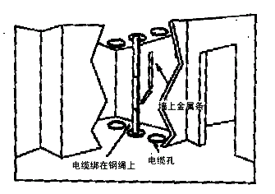
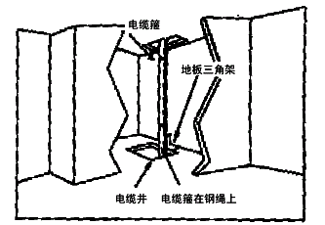
6．4．4．3垂直干线子系统的布线方法
结构化综合布线设计与施工
在大楼的楼层间布设垂直干线系统通常有下列两种方法：
1. 电缆孔方法 2. 电缆井方法
P170

Slide 56
6．4．5设备间子系统设计
结构化综合布线设计与施工
在设计设备间时应考虑下列要素：
（1）设备间应设在合适的位置。
（2）设备间应抓好物理安全性设计，避免设备被盗或遭到损坏和干扰；
（3）应尽可能靠近外部通信电缆的引入区和网络接口；
（4）设备间应在服务电梯附近，便于装运笨重设备；
（5）设备间应按《电子计算机房设计规范》(GB50175-93)标准设计。
P171

Slide 57
6．4．5．2设备间子系统设计的环境考虑
结构化综合布线设计与施工
1．温度和湿度
网络设备间对温度和湿度是有要求的，一般将温度和湿度分为A、B、C 3级，设备间可按某一级执行，也可按某级综合执行。
2．尘埃
设备对设备间内的尘埃量是有要求的。一般可分为A、B 2级。
3．照明
4．噪声
P175

Slide 58
6．4．5．2设备间子系统设计的环境考虑
结构化综合布线设计与施工
5．电磁场干扰
6．供电
7．安全
8．建筑物防火与内部装修
9．地面
10．墙面
11．顶潮
12．火灾报警及灭火设施
P171

Slide 59
6．4．6管理子系统
结构化综合布线设计与施工
管理子系统连接水平电缆和垂直干线，是综合布线系统中较重要的一环，常用设备包括快接式配线架、理线架、跳线和必要的网络设备。管理子系统安装在楼层配线间，实现楼层干线到水平布线的交接。楼层配线间比主设备间小，有时不需要专用的机房，使用壁挂式的配线箱就可以，而且位置靠近干线路由便于连接。
P171

Slide 60
6．4．6．1管理子系统的管理硬件
结构化综合布线设计与施工
1． 配线架
2． 端子板（Terminal Block）
3． 110连接块
4． 入口端子
5． 出口端子
6． 主布线场
P171

Slide 61
6．4．6．2 管理子系统交连的几种形式
结构化综合布线设计与施工
1．单点管理单交连
指水平电缆和垂直主干到网络设备的电缆分别打在端子板的同一位置上连接块的里侧和外侧，通过连接块连通起来。
专用小交换机
水平电缆
工作区
紫 蓝
P173

Slide 62
6．4．6．2 管理子系统交连的几种形式
结构化综合布线设计与施工
2．单点管理双连接
双交连指水平电缆和垂直主干，或垂直主干和到网络设备的电缆都打在端子板的不同位置的连接块的里侧，再通过跳线把两组端子跳接起来，跳线打在连接块的外侧，这是标准的交接方式。
水平电缆
专用小交换机
干线电缆
工作区
设备间
紫 白
白 蓝
P173

Slide 63
6．4．6．2 管理子系统交连的几种形式
结构化综合布线设计与施工
3．双点管理双交连
当低矮而又宽阔的建筑物管理规模较大、复杂（如机场、大型商场）时多采用双点管理双交接。双点管理除了在设备间里有一个管理点之外，在配线间仍有一个次级管理交接（跳线）。在二级交接间或用户房间的墙壁上还有第二个可管理的交接。
P173

Slide 64
6．4．6．3管理子系统的设计步骤
结构化综合布线设计与施工
1．确定模块化系数是2对线还是4对线。每个线路模块当作一条线路处理。
2．选择合适的接线硬件，计算其使用数量。
3．设计管理间的位置（楼层配线间）。
4．指定管理标识，做好文档记录。
P174

Slide 65
6．4．6．4管理标识设计
结构化综合布线设计与施工
管理标识是管理子系统设计过程中很重要的一个环节，它的设计方法在TIA/EIA－606标准即《商业建筑物电信基础结构管理标准》中有详细的规定。即要求传输机房、设备间、介质终端、双绞线、光纤、接地线等都有明确的编号标准和方法。
1．标识位置
2．标识类型
3．设计标识
4．标签材质标准
P174

Slide 66
6．4．7建筑群子系统
结构化综合布线设计与施工
建筑群子系统包括建筑群间电缆，架空线杆、布线管道等。
P175

Slide 67
6．4．7．1建筑群子系统设计步骤
结构化综合布线设计与施工
（1）确定敷设现场的特点；
（2）确定电缆系统的一般参数；
（3）确定建筑物的电缆入口；
（4）确定明显障碍物的位置；
（5）确定主电缆路由和备用电缆路由；
（6）选择所需电缆类型和规格；
（7）确定每种备选方案所需的劳务成本；
（8）确定每种选择方案的材料成本；
（9）选择最经济、最实用的设计方案。
175

Slide 68
6．4．7．2电缆布线方法
结构化综合布线设计与施工
在建筑群子系统中电缆布线方法有4种。
1．架空电缆布线
2．直埋电缆布线
3．管道电缆布线
4．隧道内电缆布线
176

Slide 69
6．4．8综合布线测试技术
结构化综合布线设计与施工
１．水平布线测试连接方式
① 基本连接方式
基本连接是指通信回路的固定线缆安装部分，它不包括插座至网络设备的末端连接电缆。
② 通道连接方式
通道连接是指网络设备的整个连接。
③ 水平布线光纤测试连接方式
光纤链路长度只要在楼宇内进行，就不受严格限制。
2．楼宇内主干布线
楼宇使用多模光纤、单模光纤和大对数铜缆布线均可，测试起点为楼层配线架，测试终点为楼宇总配线架，主干链路长度<350ｍ。
178

Slide 70
6．4．8．2测试参数和技术指标
结构化综合布线设计与施工
１．双绞线系统的测试元素及标准
（1）连接图。
（2）线缆长度。
（3）衰减（Attenuation）
（4）近端串音衰减（NEXT）
２．光缆布线系统的测试元素及标准
（1）光缆测试的主要内容：
① 对整个光纤链路（包括光纤和连接器）的衰减进行测试；
② 光纤链路的反射测量以确定链路长度及故障点位置。
（2）光缆布线链路在规定的传输窗口测量出的最大光衰减（介入损耗）应不超过表6-11规定，该指标已包括链路与连接插座的衰减在内。
179

Slide 71
6．4．8．3测试条件
结构化综合布线设计与施工
为了保证布线系统测试数据准确可靠，对测试环境有着严格规定：
１．测试环境
２．测试温度
180

Slide 72
6．4．8．4对测试仪表的性能和精度要求
结构化综合布线设计与施工
１．测试仪表的性能要求
２．测试仪表的精度要求
测试仪表的精度表示综合布线电气参数的实际值与仪表测量值差异程度，测试仪的精度直接决定着测量数值的准确性，用于综合布线现场测试仪表至少满足实验室二级精度，具有向上溯源能力，测试仪本身参数与参数频率直接有关。光纤测试仪测量信号动态范围≥60dB。
180

Slide 73
6．4．8．5测试程序
结构化综合布线设计与施工
１．测试仪测试前自检，确认仪表是正常的；
２．选择测试了解方式；
３．选择设置线缆类型及测试标准；
４．NVP值核准（核准NVP使用缆长不短于15米）；
５．设置测试环境湿度；
６．根据要求选择“自动测试”或“单项测试”；
７．测试后存储数据并打印；
８．发生问题修复后复测；
９．测试中出现“失败”查找故障。
181

Slide 74
6．4．8．6测试结果应报告的内容
结构化综合布线设计与施工
除长度、特性阻抗、环路电阻等项测试外，其余各测试项都是与频率有关的技术指标，测试仪测试结果应报告表中所规定的各项目，并按测试结果内容说明规定做出报告。
181

Slide 75

作业
《网络工程原理与实践》（第3版）
胡胜红、陈中举、周明 编著
人民邮电出版社 2013年4月

